Slide 1



2 021
歡迎
立法院教育及文化委員
學校教育及體育發展建設考察團
蒞校指導
2 0 2 1. 10 . 14

Slide 2
2 021
歡迎
吳思瑤立委
教育部林騰蛟次長
體育署長官
國教署長官
教育局長官
蒞校指導
2 0 2 1. 10 . 14

Slide 3
2 021
校 長 李芝安
教務主任 林億清
學務主任 洪明瞭
總務主任 何沛儒
輔導主任 劉慧貞
人事主任 王麗閔
會計主任 陳禮娟
體育組長 趙孟哲
家長會 會 長 高盛興
副會長 鄭麗峯
副會長 陳建維
桌球後援會會長 林慧隆

Slide 4
2 021
立法院
委 員 吳思瑤
教育及文化委員會
主任秘書 陳錫欽
科 員 許淑真
委員助理
陳 儀 (范雲委員副主任)
黃立安 (周春米委員助理)
張太緯 (吳思瑤委員助理)
羅學文 (吳思瑤委員助理)
呂宜燕 (吳思瑤委員助理)
吳囿萱 (吳思瑤委員助理)
教育部
常務次長 林騰蛟
國會組
科 長 李侑益
體育署
組 長 蔡忠益
組 員 劉姵君
執行秘書 蘇錦雀
組 員 陽惠貞
國教署
副 組 長 蕭奕志
組 員 童柏捷
臺北市政府教育局
督 學 黃國忠
督 學 張政忠
老 師 余明錦

Slide 5


CONTENTS
01. 學校簡介
02. 桌球隊介紹
03. 環境改善

Slide 6

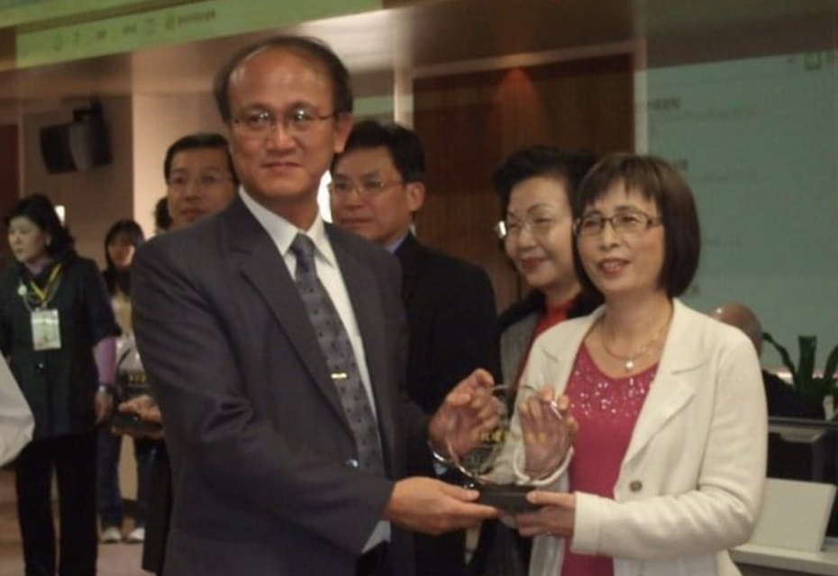
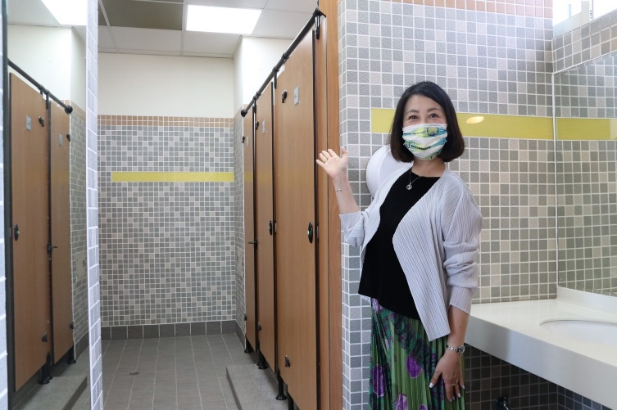
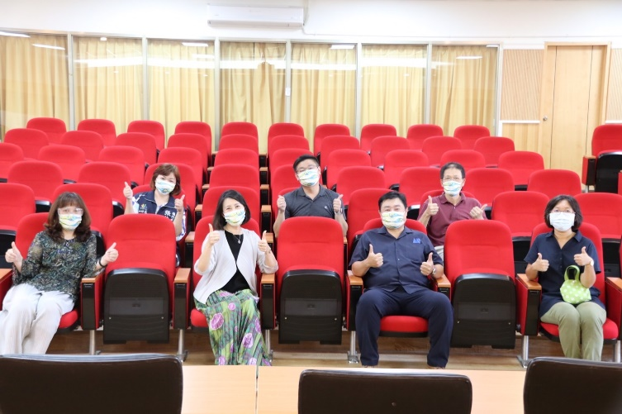
吳思瑤委員支持與國教署經費挹注
. 109年度活動中心廁所整修工程
. 110年度活動中心視聽教室整修工程
2009年
榮獲學校建築之光獎
與次長合影

Slide 7
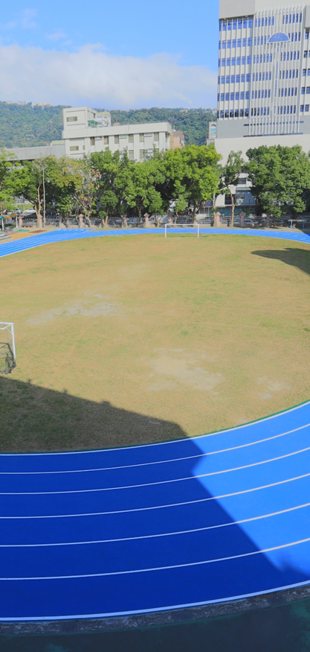
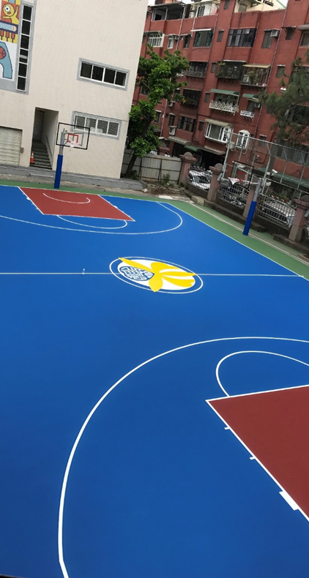
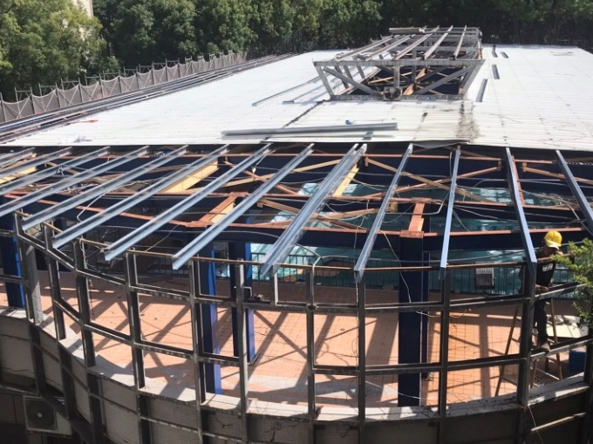
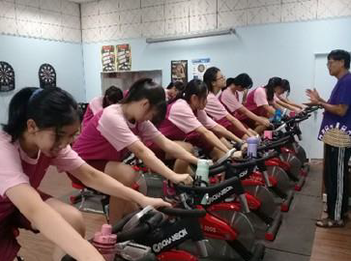
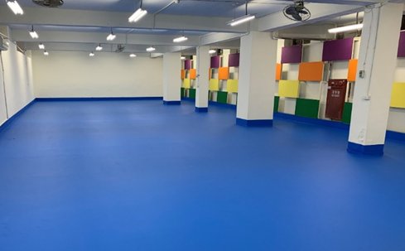
. 105年度操場跑道整修工程
. 106年度樂活運動站
. 109年度誠樸樓地下室整治
工程(擊劍教室及無人機教室)
. 110年度籃球場整修工程
. 110年度游泳池屋頂鋼構及
外牆鏽蝕整修工程
. 111年度活動中心球場整修
工程
教育部局核定運動場域
整修工程

Slide 8

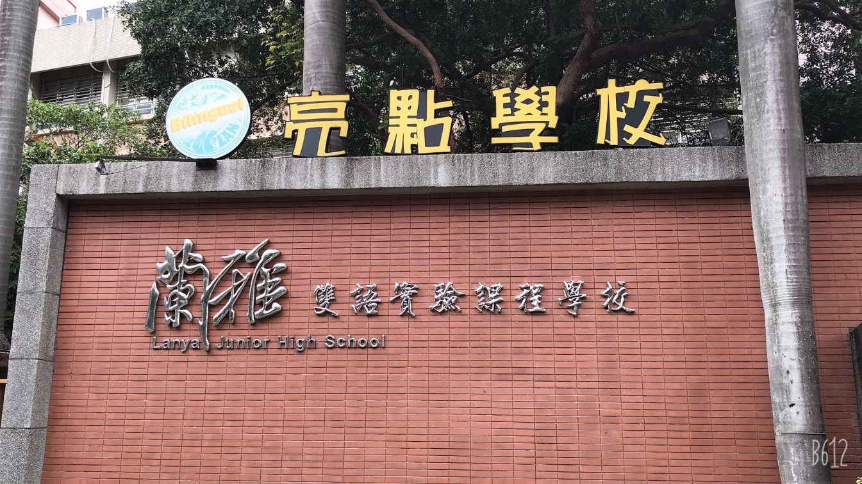
01. 學校簡介
亮點學校
自主 • 跨境 • i 學習
國際學校獎升級再認證
109年度教育部全國教學卓越金質獎(藝生共好i世界)
110學年度雙語課程學校
110年度臺北市國際教育2.0地方培力團任務學校

Slide 9
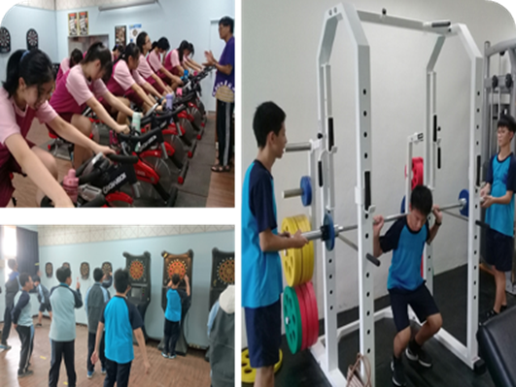
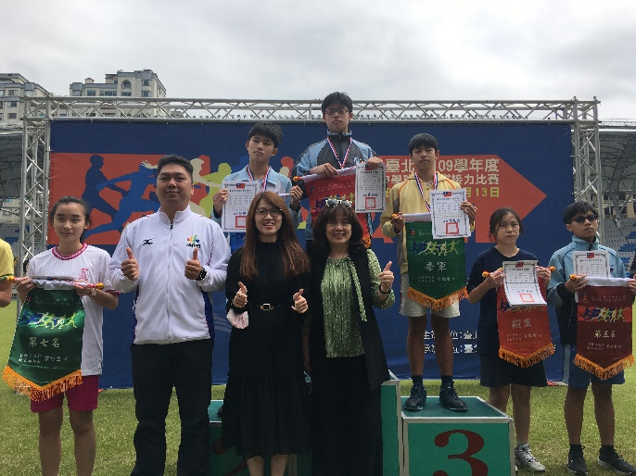
01. 學校簡介
107學年度健康促進國際認證 銅質獎
109學年度健康促進學校輔導計畫-成效評價成果報告暨校園健康主播評選 特優
臺北市109學年度國民中學班際大隊接力比賽 第1名

Slide 10
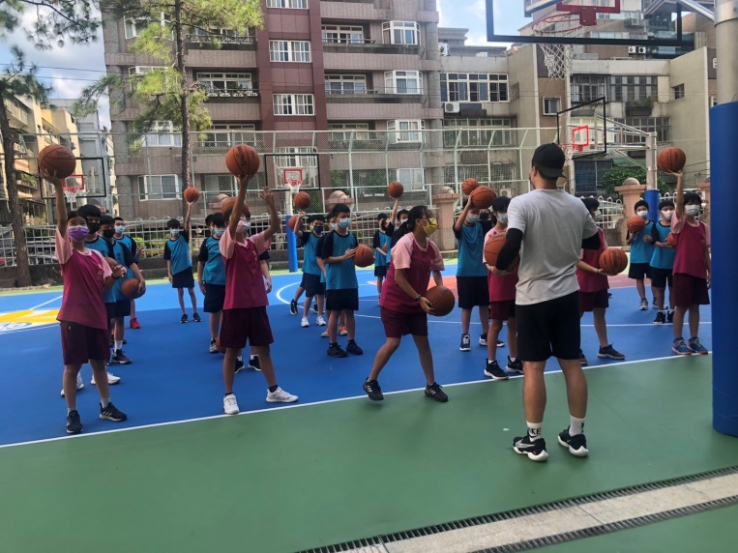
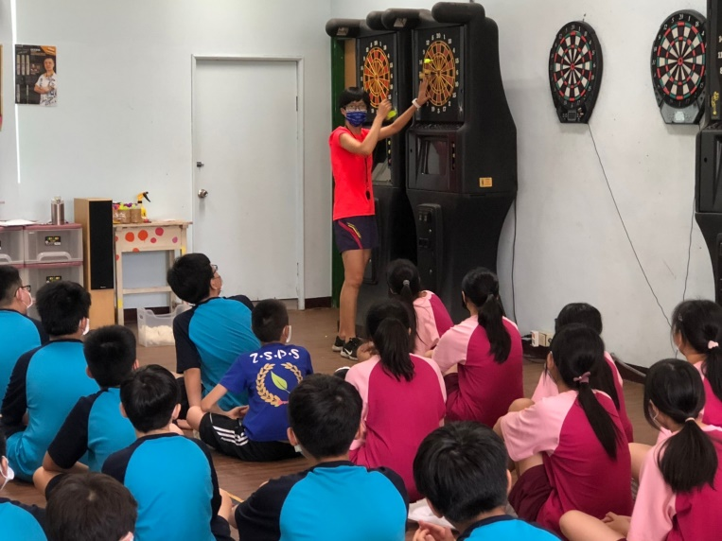
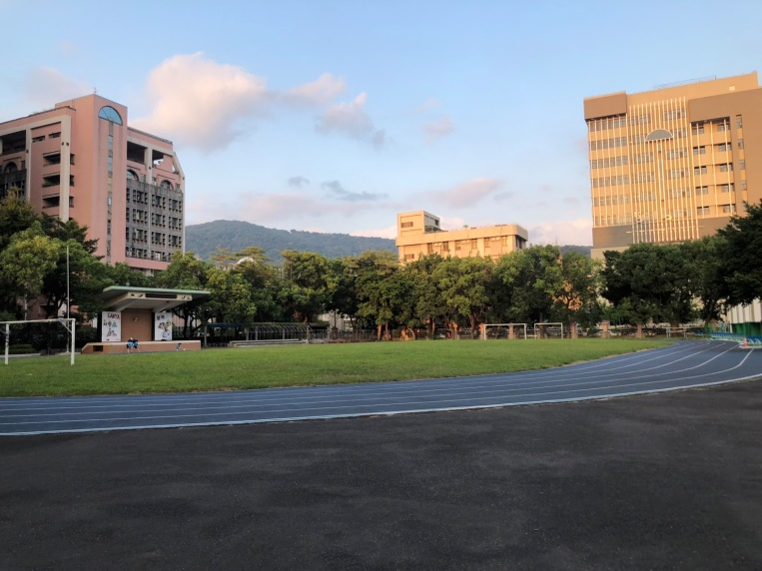
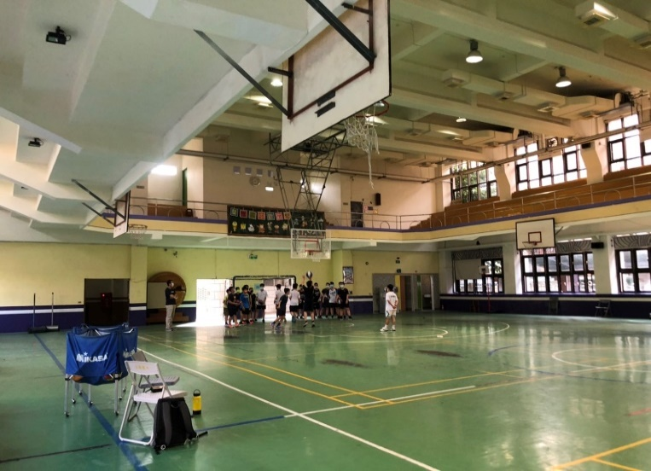
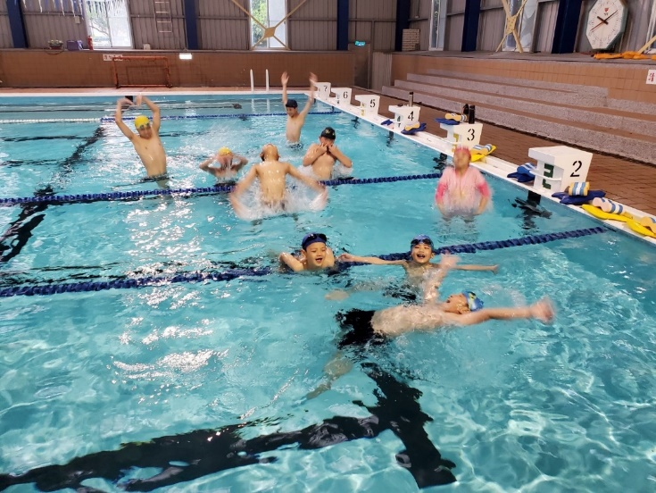
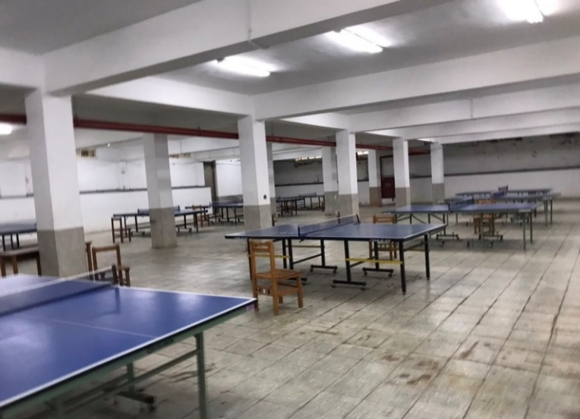
01. 學校簡介
蘭雅體育場館

Slide 11
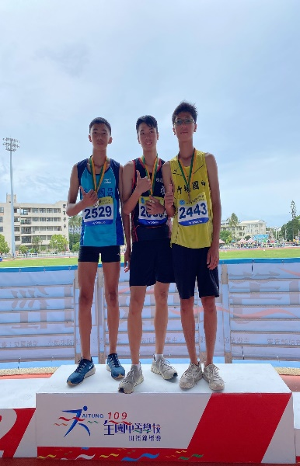
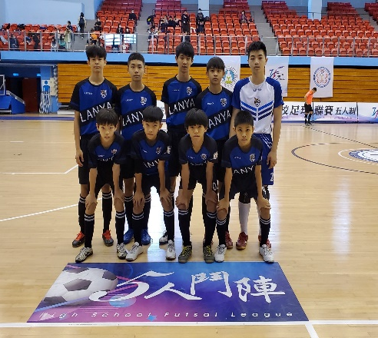
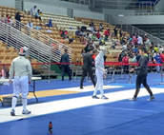
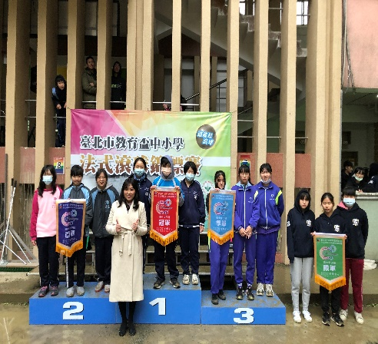
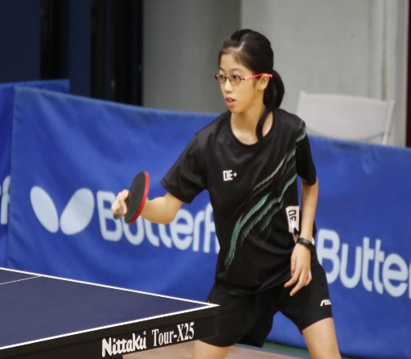
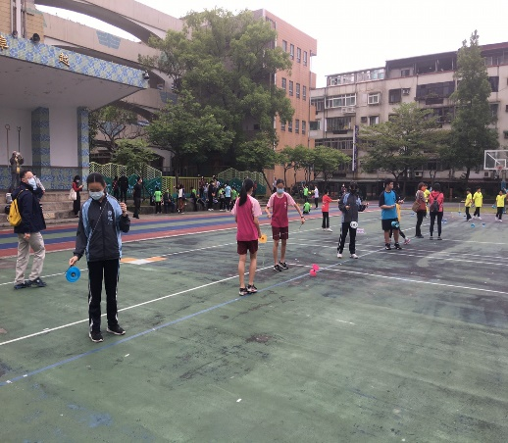
01. 學校簡介
. 田徑隊
(基層訓練站、重點項目)
. 足球隊
(基層訓練站、重點項目)
. 法式滾球隊 (重點項目)
. 游泳隊 (重點項目)
. 擊劍隊 (重點項目)
. 籃球隊
. 桌球隊
. 電子飛鏢隊
. 國術隊
. 扯鈴隊
以學生為中心
培育亮點人才

Slide 12
02. 桌球隊介紹
桌球隊人數：
七年級7位，八年級3位，九年級1位，共11位。
桌球隊教練共有3位，練習時間如下：
. 王教練：星期二四五早上 7:30-8:10
. 徐教練：星期三五下午 4:30-6:30
. 涂教練：星期一下午 4:30-6:00
星期六早上 9:30-11:30

Slide 13
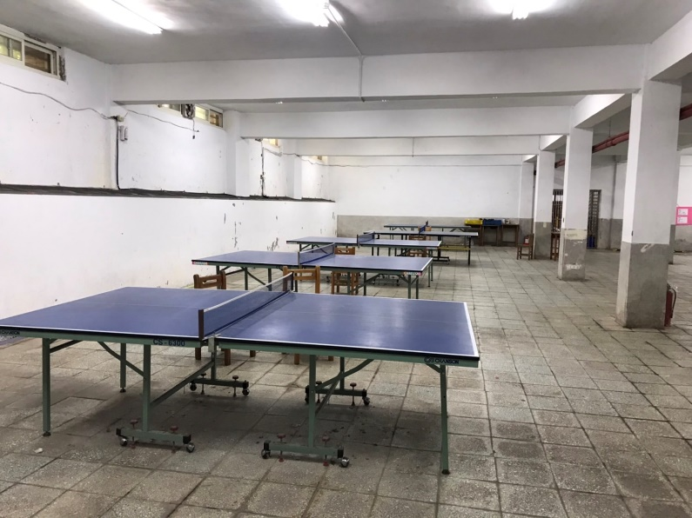
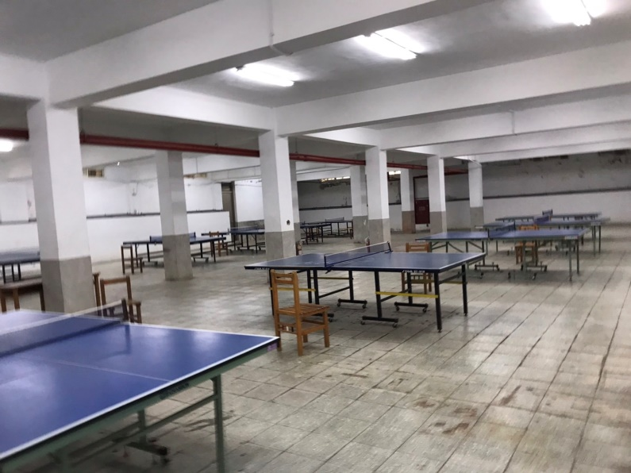
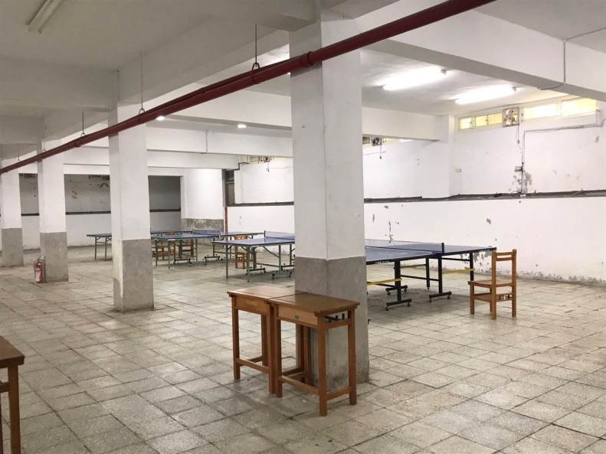
02. 桌球隊介紹
. 位置：行政大樓地下室
. 面積：約480平方公尺
. 台數： 10桌

Slide 14
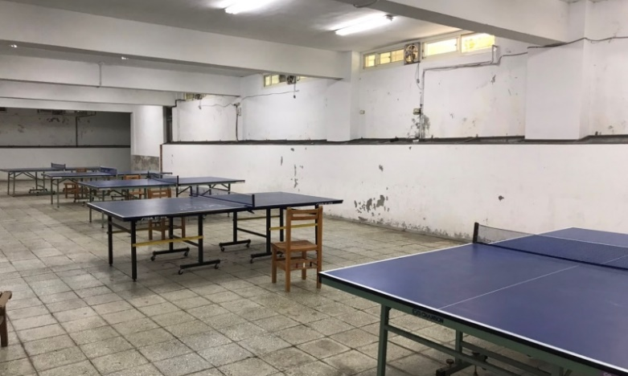
03.環境改善
地墊：
1.因練習之強度激烈，在水泥地上
恐造成學生髖、膝、踝等關節受
傷。故家長會希望想要有ITTF認
證之專用桌球活動地墊避免學生
發生受傷。
2.每平方米建議售價1,750 元/網路
市售。
空調：
安裝冷氣空調降溫

Slide 15
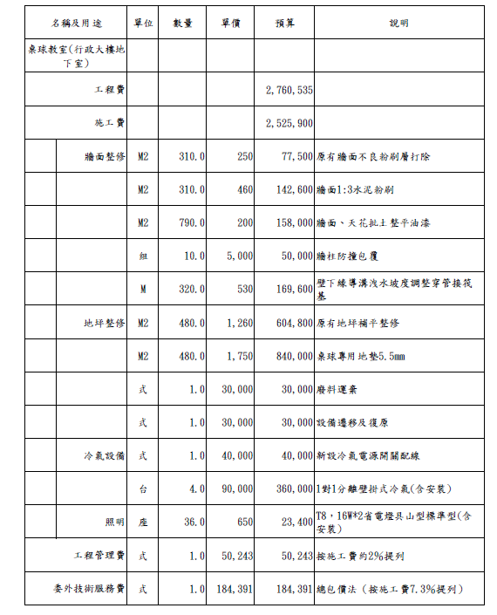
03.環境改善
預估經費
. 地坪整修
. 牆面整修
. 冷氣空調
. 照明設施

Slide 16
2 021
感謝
親臨指導
2 0 2 1. 10 . 14

